Slide 3


Albert Silvestre
BIRCHMAN
Senior Project Manager
http://www.thebirchmangroup.com
albert.silvestre@birchmangroup.com

Slide 4
Intranets Sociales Corporativas: FEDA como caso de éxito

Slide 5

Presentaciones

Slide 6











The Birchman Group
El Grupo
Apuestas
Tipo de servicios
Sectores
SAP
Oracle
Microsoft
10%
Consulting
24% Industry & Retail
birchman
CONSULTING
20% Banking & Insuranc
60%
Solution
Delivery
16% Transportation & logistic
16% Pharma & Health
birchman
NETWORKS
30%
Managed
Services
12% Service
10% Telco & Media
birchman
HCM
4% Public Administration
Presencia Geográfica
Facturación
Empleados
UK – España – Chile
Australia – Costa Rica – Emiratos Árabes Unidos
Rusia – Sudáfrica – Rep. Dominicana
Incluye solo Birchman Consulting España.
Incluye solo Birchman Consulting España.

Slide 7



Forces Elèctriques d’Andorra
El estado andorrano es el propietario del 100% de su capital
Su producción triplica el consumo de energía en Andorra

Slide 8

Necesidades y Objetivos FEDA

Slide 9


¿Qué necesidades tenía?
Mejorar y potenciar la comunicación entre sus empleados
Trabajar de forma más eficiente
Generar más engagement
Actualizar tecnológicamente su Intranet

Slide 10

¿Cuáles eran sus objetivos?
difundir
colaboración
iniciativa
compartir
conectar
participación
comunicar
agregar
CONOCIMIENTO
procesos
tiempos
navegación

Slide 11
¿Cuál era la situación inicial?
FEDA Disponía de una Intranet basada en Sharepoint 2010
Diferentes usos
Diseño y contenidos divergentes
Plataforma de comunicación con limitaciones
Carencia de herramientas y funcionalidades
Documentación poco estructurada
Búsqueda de una mayor identidad corporativa

Slide 12

Evolución de las intranets
Social
Colaboración
Aplicaciones
Comunicación
Contenido
Intranet Informativa
PASADO
HOY
FUTURO

Slide 13

Evolución de las intranets
Social
Colaboración
Aplicaciones
Comunicación
Contenido
Intranet Informativa
Portal de Empleado
PASADO
HOY
FUTURO

Slide 14

Evolución de las intranets
Social
Colaboración
Aplicaciones
Comunicación
Contenido
Intranet Informativa
Portal de Empleado
Portal de Conocimiento
PASADO
HOY
FUTURO

Slide 15
Evolución de las intranets
Social
Colaboración
Aplicaciones
Comunicación
Contenido
Intranet Informativa
Portal de Empleado
Portal de Conocimiento
Red Social Corporativa
PASADO
HOY
FUTURO

Slide 16

Evolución de la intranet Caso FEDA
Social
Colaboración
Aplicaciones
Comunicación
Contenido
Intranet Informativa
Portal de Empleado
Portal de Conocimiento
Red Social Corporativa
PASADO
HOY
FUTURO

Slide 17

Evolución de la intranet Caso FEDA
Social
Colaboración
Aplicaciones
Comunicación
Contenido
Intranet Informativa
Portal de Empleado
Portal de Conocimiento
Red Social Corporativa
PASADO
HOY
FUTURO

Slide 18
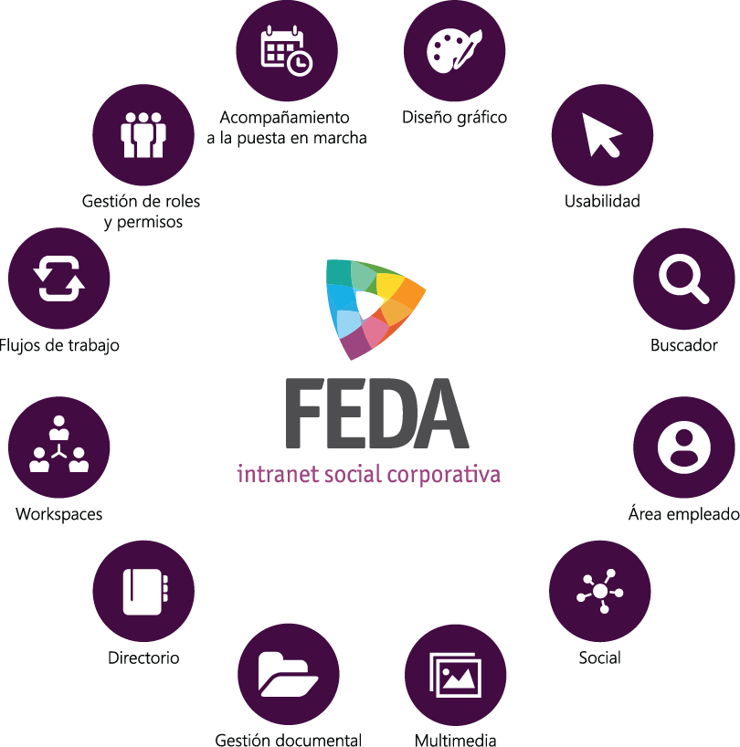
Objetivos

Slide 19
La Intranet de FEDA hoy

Slide 20
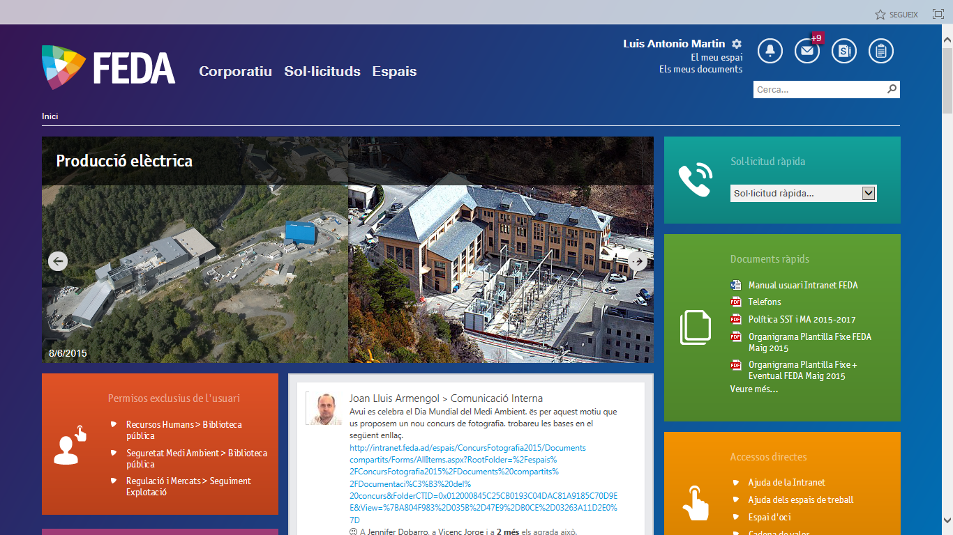

Slide 21
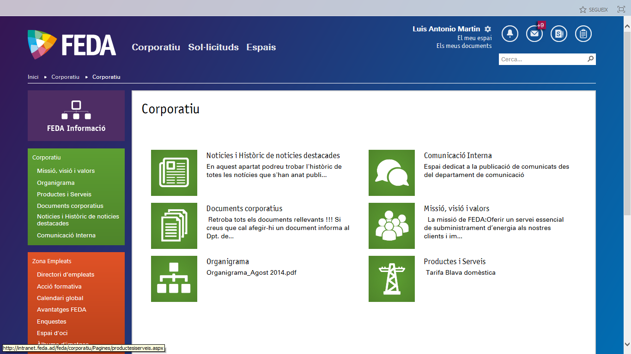

Slide 22
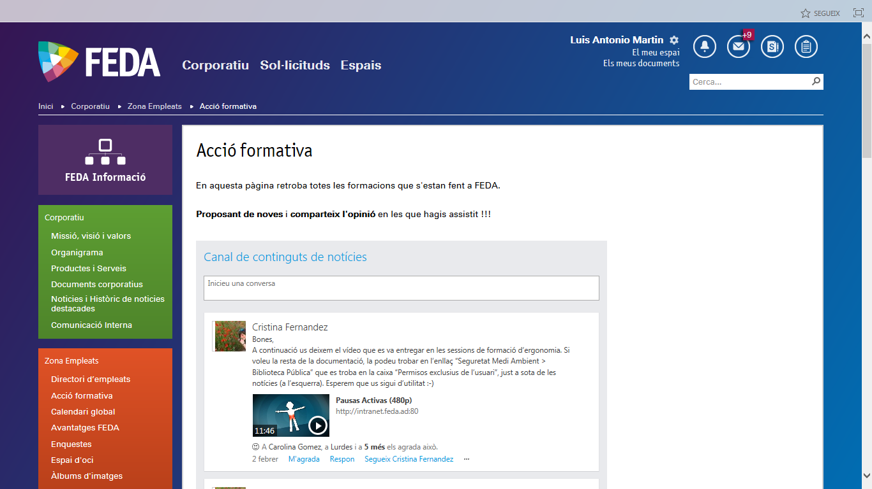

Slide 23
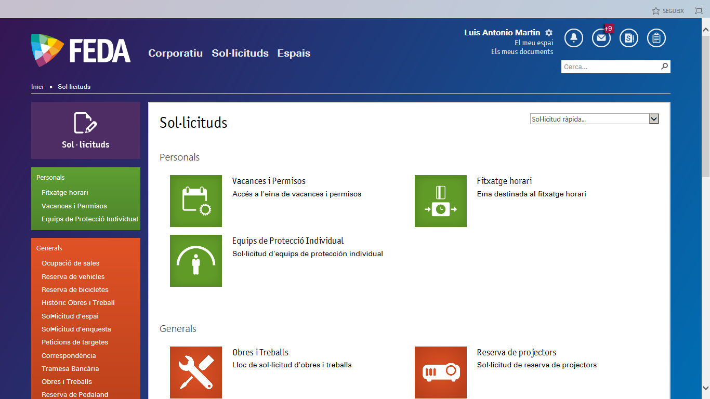

Slide 24
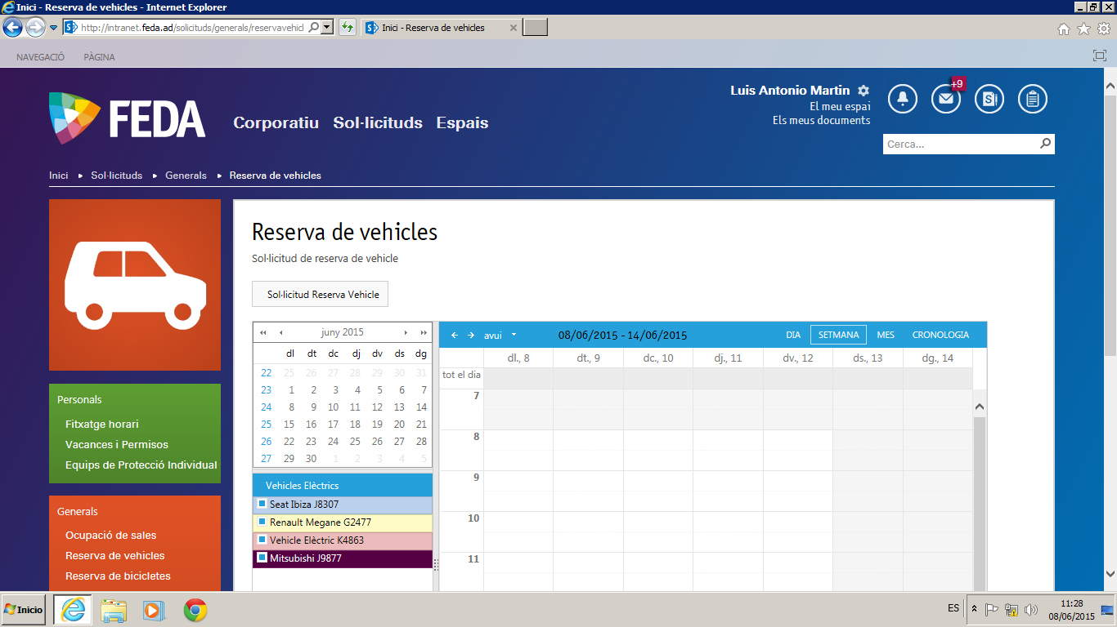

Slide 25
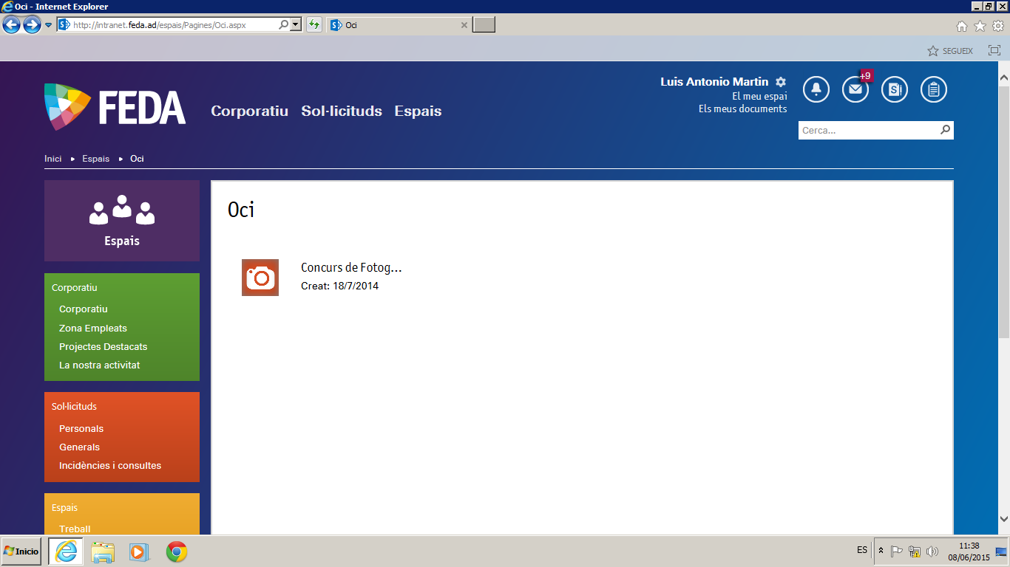

Slide 26
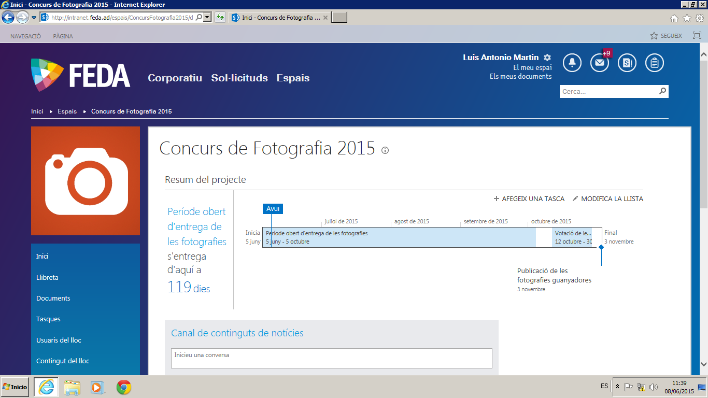

Slide 27
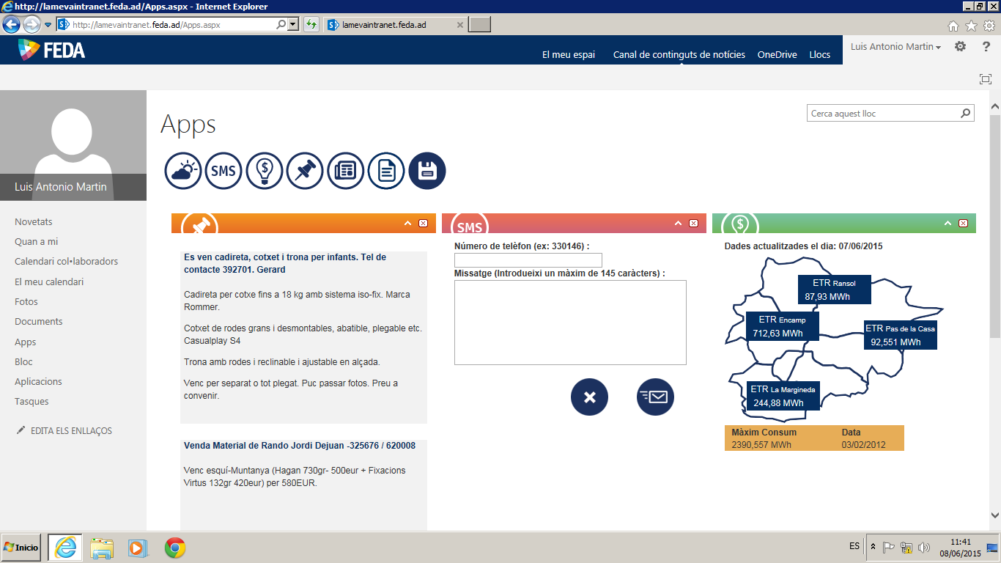

Slide 28

AproximaciónBirchman

Slide 29
¿Cómo se abordó el proyecto?
¿Migrar a sharepoint 2013?
¿Construir una nueva intranet sobre Sharepoint 2013?
Primer dilema

Slide 30
¿Cómo se abordó el proyecto?
Proyecto Inicial
Diagnosis y auditoría sobre la Intranet inicial
Conclusiones y plan de acción

Slide 31
Análisis Intranet Inicial
¿Qué grado de usabilidad tenía?
¿Cuál era su uso?
¿Qué valoraban más los usuarios?
¿Qué valoraban menos?
¿Qué requerimientos tenían los usuarios?

Slide 32

Análisis Intranet Inicial
Al auditar la antigua intranet de FEDA detectamos las carencias que hacían de ella una herramienta estanca
 | Intranet no funcional Se detectaron carencias de funcionamiento en diferentes secciones
 | Intranet no valorada Los usuarios habituales manifestaron no apreciar la plataforma por varios motivos
 | Intranet no utilizada La suma de las necesidades funcionales y la baja valoración , reforzaban la falta de engagement.

Slide 33

Análisis Intranet Inicial
Frente al escenario de una intranet que no alcanzaba los niveles deseados en funcionalidad, valoración ni utilización, FEDA y Birchman optamos por emprender un proyecto de renovación integral que pasara por revisar y reestructurar los cimientos y el enfoque de la Intranet
 | Funcional
 | Valoración
 | Utilización
Revisión 360º

Slide 34
Análisis Intranet Inicial
La disyuntiva planteada antes de iniciar el proyecto de auditoría se resolvió
Se decidió por construir una nueva intranet
sobre Sharepoint 2013
ya que el % de reutilización de la antigua intranet era muy bajo

Slide 35










¿Qué tecnologías se utilizaron?
Tecnologías Microsoft
Otras
BPM

Slide 36
¿Cómo se abordó el proyecto?
Proyecto de UX
Proyecto de construcción
AI | UX | UI | Diseño, intslación y configuración de los entornos | Implementación SHP | QA | Migración y Creación de contenidos | Rollout | Soporte, acompa-ñamiento y AM
PROYECTO UX |  |  | PROYECTO DE CONSTRUCCIÓN
FEDA

Slide 37
Proyecto de UX
Entender y Especificar
Contexto de Uso
¿Quién usará el programa y bajo qué condiciones?
PROCESO ITERATIVO
Planificación para DCU
Incluir Usabilidad en el plan de proyecto
En Birchman queremos desarrollar el producto exacto que el CLIENTE desea. Nuestra metodología de diseño se centra en el usuario y es afrontada con iteraciones que lo hacen partícipe y parte decisiva de los resultados.
ÉXITO
La solución cumple usabilidad y objetivos de negocio
Evaluar Diseños
Testear diseño con usuarios para asegurar que se cumplen los objetivos de negocio y usabilidad.
Especificar Requisitos
¿Cuáles son los objetivos de usuario y negocio del programa?
Producir Soluciones
de Diseño
Prototipar el diseño, construir especificaciones completas del diseño desde un concepto inicial

Slide 38


Proyecto de UX
El proceso general pasa por tres iteraciones principales de trabajo. En cada fase se ejecutan diferentes tareas que ayudan a generar los entregables.
AI
Arquitectura de la información
UX
Experiencia de usuario
UI
Estilo gráfico de la interfaz
Análisis y estudio previo | Arquitectura de la información | Guión de contenidos | Prototipos | Propuestas de diseño | Desarrollo del diseño | Producción gráfica
 |  | Test y análisis
 |  | Usabilidad, navegación, funcionalidades…

Slide 39
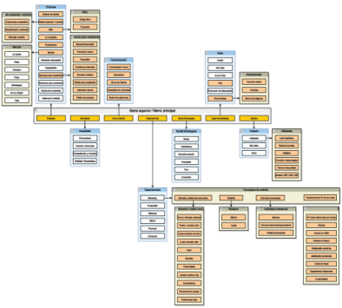
AI Mapa

Slide 40
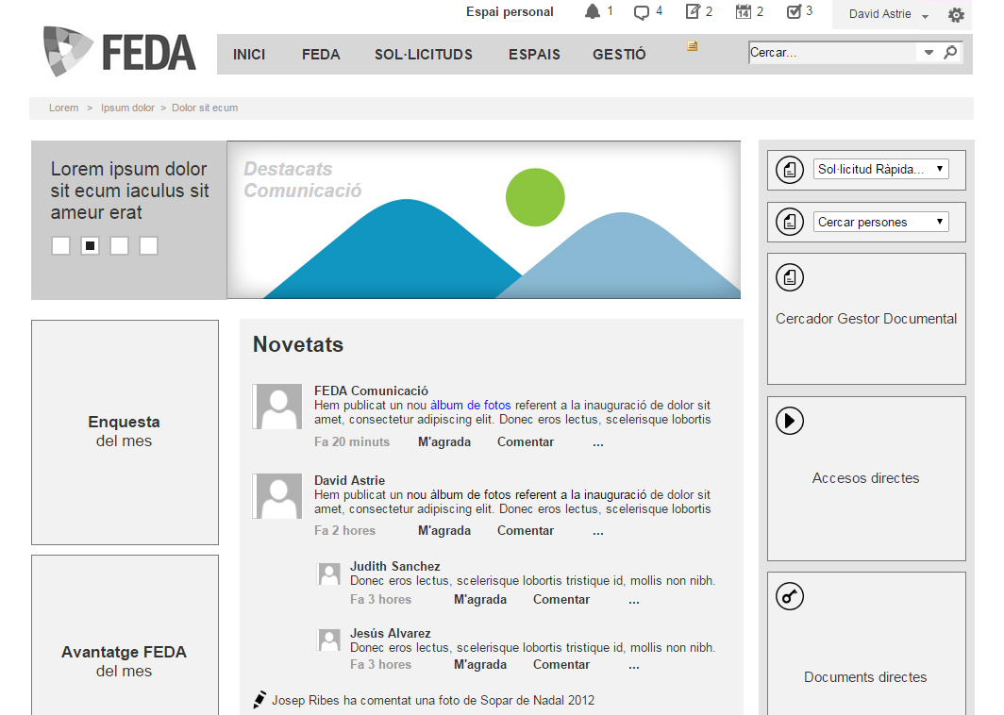
UX Wireframes

Slide 41
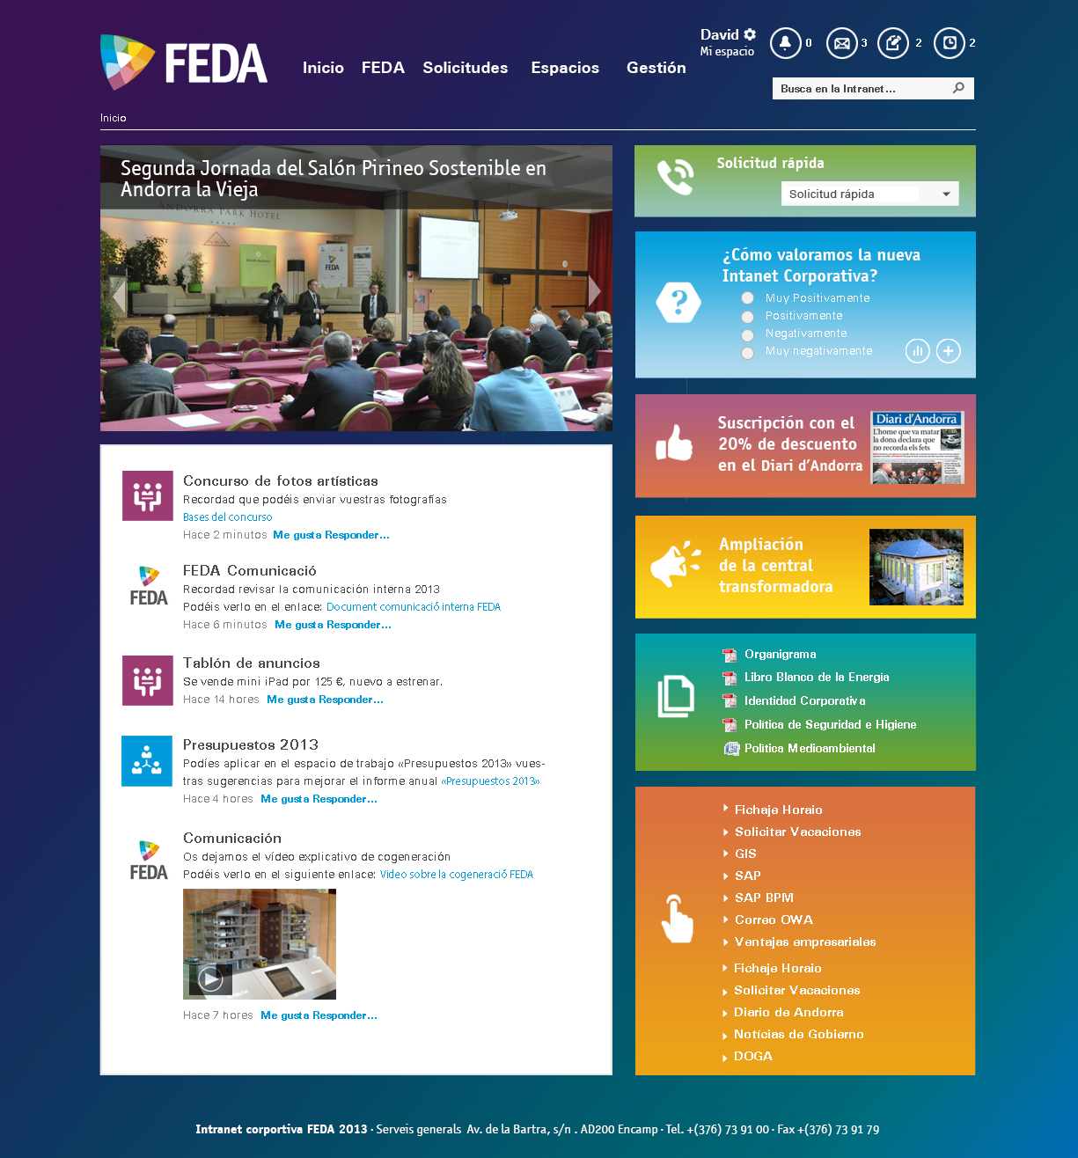
UI Diseño

Slide 42
Proyecto de construcción Implementación SHP
SHP
Diseño, instalación y configuración
SHP
Implementación
Diseño funcional | Diseño técnico | Desarrollo Nueva Intranet
 | Plan de Pruebas

Slide 43
Proyecto de construcción QA
Aplicamos un modelo de QA de la solución cuya misión fuera establecer los criterios de evaluación de la calidad del producto y gestionar las no conformidades de forma adecuada
QA
Usabilidad | Funcional | Técnico | Documentación
Validación Cross-Browser y multidispositivo | Pruebas unitarias, integradas, de rendimiento y UAT | QA del código y de la arquitectura de la integración | QA del manual de uso y administración

Slide 44
Proyecto de construcción Rollout
Planificación de la puesta en marcha
Puesta en marcha
Definimos como abordar la puesta en marcha y el despliegue de las diferentes releases en los diferentes entornos
Se procedió a la puesta en marcha en el entorno productivo y se inició la fase de acompañamiento

Slide 45
Proyecto de construcción Soporte y acompañamiento
Formación
Soporte
A nivel de usuario público
Usuarios para la gestión de contenidos
Usuarios administradores
Durante el arranque así como procede a la resolución de los diferentes issues que puedan aparecer fruto del proceso de estabilización

Slide 46
Cómo ayudó al éxito del proyecto el uso de Sharepoint y otras tecnologías MS
Permitía la integración de la información de varios sistemas en una solución corporativa global
Infraestructura unificada, escalable y distribuida
Permitía crear soluciones rápidamente
Respondía con rapidez a los cambios y necesidades empresariales.
Ofrecía una gestión intuitiva del contenido
Facilitaba la integración con Microsoft Office, Exchange Server y el potente motor de búsqueda
Reducía los tiempos en la gestión de la información

Slide 47
Cómo ayudó al éxito del proyecto el uso de Sharepoint y otras tecnologías MS
Permitía la integración de la información de varios sistemas en una solución corporativa global
Infraestructura unificada, escalable y distribuida
Permitía crear soluciones rápidamente
Respondía con rapidez a los cambios y necesidades empresariales.
Ofrecía una gestión intuitiva del contenido
Facilitaba la integración con Microsoft Office, Exchange Server y el potente motor de búsqueda
Reducía los tiempos en la gestión de la información

Slide 48
Cómo ayudó al éxito del proyecto el uso de Sharepoint y otras tecnologías MS
Permitía la integración de la información de varios sistemas en una solución corporativa global
Infraestructura unificada, escalable y distribuida
Permitía crear soluciones rápidamente
Respondía con rapidez a los cambios y necesidades empresariales
Ofrecía una gestión intuitiva del contenido
Facilitaba la integración con Microsoft Office, Exchange Server y el potente motor de búsqueda
Reducía los tiempos en la gestión de la información

Slide 49
Cómo ayudó al éxito del proyecto el uso de Sharepoint y otras tecnologías MS
Permitía la integración de la información de varios sistemas en una solución corporativa global
Infraestructura unificada, escalable y distribuida
Permitía crear soluciones rápidamente
Respondía con rapidez a los cambios y necesidades empresariales
Ofrecía una gestión intuitiva del contenido
Facilitaba la integración con Microsoft Office, Exchange Server y el potente motor de búsqueda
Reducía los tiempos en la gestión de la información

Slide 50
Cómo ayudó al éxito del proyecto el uso de Sharepoint y otras tecnologías MS
Permitía la integración de la información de varios sistemas en una solución corporativa global
Infraestructura unificada, escalable y distribuida
Permitía crear soluciones rápidamente
Respondía con rapidez a los cambios y necesidades empresariales
Ofrecía una gestión intuitiva del contenido
Facilitaba la integración con Microsoft Office, Exchange Server y el potente motor de búsqueda
Reducía los tiempos en la gestión de la información

Slide 51
Cómo ayudó al éxito del proyecto el uso de Sharepoint y otras tecnologías MS
Permitía la integración de la información de varios sistemas en una solución corporativa global
Infraestructura unificada, escalable y distribuida
Permitía crear soluciones rápidamente
Respondía con rapidez a los cambios y necesidades empresariales
Ofrecía una gestión intuitiva del contenido
Facilitaba la integración con Microsoft Office, Exchange Server y el potente motor de búsqueda
Reducía los tiempos en la gestión de la información

Slide 52
Cómo ayudó al éxito del proyecto el uso de Sharepoint y otras tecnologías MS
Permitía la integración de la información de varios sistemas en una solución corporativa global
Infraestructura unificada, escalable y distribuida
Permitía crear soluciones rápidamente
Respondía con rapidez a los cambios y necesidades empresariales
Ofrecía una gestión intuitiva del contenido
Facilitaba la integración con Microsoft Office, Exchange Server y el potente motor de búsqueda
Reducía los tiempos en la gestión de la información

Slide 53

Beneficios y factores de éxito

Slide 54
¿Qué beneficios inmediatos se obtuvieron?
Como resultado, la implementación de SharePoint 2013 se tradujo en:
Incremento en la rapidez de acceso al conocimiento
Reducción del correo electrónico y de los costes en comunicaciones
Incremento de la comunicación corporativa
Reducción de las reuniones de trabajo
Aumento de la eficiencia en el trabajo en equipo
Mejora en la comprensión de los procesos de colaboración entre departamentos
Aumento en la satisfacción de los empleados
Motivación y fidelización
Mejora de la productividad a través de un conjunto integrado
Aumento de la productividad TI
Mejora de la gestión del conocimiento y del talento interno
Gestión más eficiente de las nuevas ideas

Slide 55

Factores de éxito
La capa tecnológica proporcionó innovación, soluciones aceleradoras y capacidad de análisis y mejora
La capa social colaborativa proporcionó eficiencia, contextualizando la información y actuando como complemento para cubrir las necesidades no cubiertas por los procesos empresariales
tecnología
La capa de integración permitió acercar lo social a los procesos de la empresa y el día a día de los empleados, siendo fundamental hacer foco en la experiencia y satisfacción de los usuarios
cultura
social
integración

Slide 56

El testimonio de FEDA
Era una intranet poco amigable, ahora es una intranet agradable, funcional y corporativa.
Daniel Fernández
CIO de FEDA

Slide 57
Tendencias

Slide 58
Tendencias
Promueven el branding interno, generan engagement entre los empleados y se establecen sinergias con el mundo social externo a la compañía.
Herramientas que si se utilizan desde un ámbito estratégico y de integración con los sistemas y procesos de la empresa generan beneficios.
La simplicidad, la personalización y el acceso multi-dispositivo son imprescindibles a día de hoy.
Es básico establecer sistemas de monitorización y análisis que permitan medir de forma continua el cumplimiento de los objetivos marcados y descubrir ineficiencias.

Slide 59
Q&A

Slide 60
Albert Silvestre
BIRCHMAN
Senior Project Manager
http://www.thebirchmangroup.com
albert.silvestre@birchmangroup.com

